Slide 1



藤田さん用 チーム説明・商談準備
ドコモの3商材
モバイル空間統計
いつ・どこに人がいるか
営業提案資料
プレミアパネル
なぜ参加する／しないか
地域に「人がいるか」、なぜ「選ばれるか」、どう「知らせるか」。
3つの課題に合わせて商材を組み合わせる。
docomo Ad Network
対象層へどう届けるか
2026年9月25日作成／9月27日 公開情報を更新 営業提案モデル
Notes:
冒頭の説明例：地域に人がいるか、なぜ選ばれるか、どう知らせるか。この3つの課題に合わせて商材を組み合わせます。
本資料は藤田さんの説明用資料。期間別プランや提案例は本資料で設計したモデルで、公式セット商品ではありません。
出典（2026年9月25日確認、※は9月27日追加確認）
https://mobaku.jp/
https://ssw.web.docomo.ne.jp/marketing/products/premium-panel/
https://ssw.web.docomo.ne.jp/marketing/products/ad-network/

Slide 2


この資料の流れ
商材を知る → 提案の型を決める → 期間と費用を見積もる → チームで進める
01
02
03
04
商材を知る
提案の型
プランと費用
進め方
3商材の役割・強み・限界
業種別の入口と組み合わせ例
期間別プラン・公開料金・予算
体制・初回商談・成果の見方
P.03–07
P.08–09
P.10–14
P.15–17
この資料の前提 期間別プラン・提案例・役割分担は本資料で設計した営業モデル。公式のセット商品・料金プランではなく、特定団体の導入実績や効果を示すものでもない。
02
Notes:
説明例：まず3商材が何を答えられるかを押さえ、次に相手の課題に合わせた提案の型、期間と費用、最後にチームでの進め方を確認します。
出典（2026年9月25日確認、※は9月27日追加確認）
本資料の営業モデル（外部出典なし）

Slide 3

01 商材を知る
3商材の役割：実態・理由・告知を分担する
顧客が知りたいことに合わせて、使う商材を選ぶ
実態を知る
理由を知る
届ける
モバイル空間統計
プレミアパネル
docomo Ad Network
答えられること
答えられること
答えられること
いつ、どこに
どんな人がいるか
何を知り、何を望み
なぜ参加しないか
対象層へどう告知し
申込先へ誘導するか
顧客の判断に使うこと
顧客の判断に使うこと
顧客の判断に使うこと
告知エリアや開催条件を選ぶ
訴求内容や参加条件を見直す
広告配信と集客施策を改善する
03
Notes:
説明例：人流は地域の実態、アンケートは理由、広告は告知を担います。まず相手の課題を聞き、必要な商材から提案します。
出典（2026年9月25日確認、※は9月27日追加確認）
https://mobaku.jp/
https://ssw.web.docomo.ne.jp/marketing/products/premium-panel/
https://ssw.web.docomo.ne.jp/marketing/products/ad-network/

Slide 4
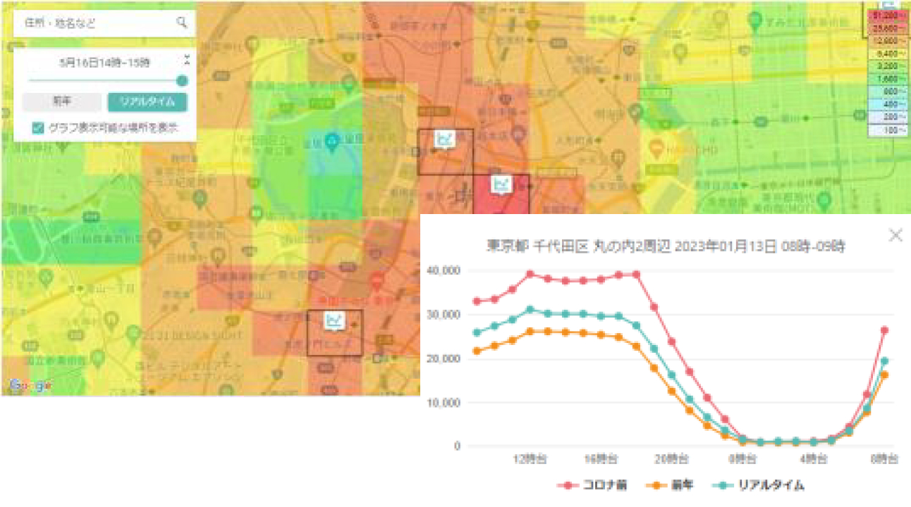



01 商材を知る
モバイル空間統計
携帯電話ネットワークの運用データから、地域の人口を推計する
約8,900万台
1時間ごと
個人特定なし
国内の運用データ規模
の人口を推計できる
集団の人数のみの統計
営業で伝える価値
イベント日の周辺人口や来訪元を、
通常日とそろえた条件で比較できる。
次の提案につながる問い
公式サイトの人口マップ掲載イメージ
どの地域へ告知するか
どの時間帯の運営を厚くするか
施設内の入場者数そのものや、個人の来訪理由を示すデータではない。顧客の来場実績と分けて見る。
取得できる地域・期間・属性・時間粒度は選択するメニューによって異なる。台数は公式サイト掲載値（2026年9月27日確認）
04
Notes:
説明例：現地で全員を数える代わりに、地域別・時間帯別の人口を比較できます。施設内の入場者数そのものや、個人の来訪理由を示すデータではありません。顧客の来場実績と分けて見ます。
※公式サイトでは国内約8,900万台・訪日外国人約1,200万台の運用データ、2013年10月以降のデータを保有と案内。
画像出典：https://mobaku.jp/top/img/table/table1.jpg
出典（2026年9月25日確認、※は9月27日追加確認）
https://mobaku.jp/

Slide 5
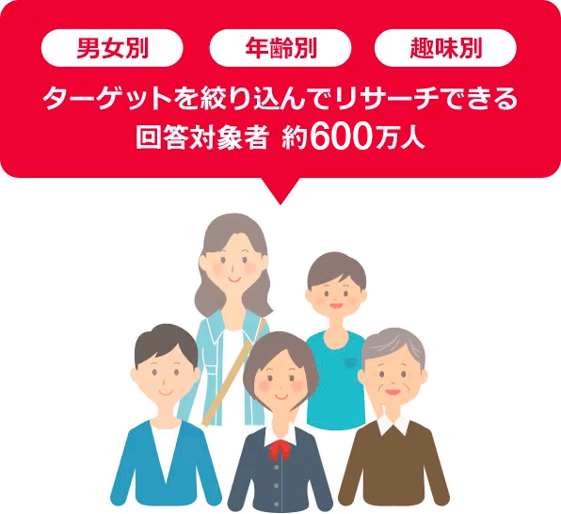

01 商材を知る
プレミアパネル
dポイントクラブ会員を対象に、アンケートで理由や意向を聞く
回答対象者
聞く内容の例
約600万人
イベントを知っていたか
Q1
（2026年1月時点）
参加しなかった理由は何か
Q2
100種以上
の属性で回答者を絞り込み
どの条件なら参加したいか
Q3
対象地域を絞り過ぎると回収しにくい。対象者と設問を一緒に設計し、市区町村などの絞り込みや調査設計は追加費用を確認する。
約600万人は回答対象者の規模。必要な条件・回収数を保証する数ではない
05
Notes:
説明例：人の数だけでは分からない、選ぶ理由や参加しない理由を聞けます。対象地域を絞り過ぎると回収しにくくなるため、対象者と設問を一緒に設計します。市区町村などの絞り込みや調査設計は追加費用を確認します。
画像出典：https://ssw.web.docomo.ne.jp/marketing/assets/images/products_detail/premium-panel/kv.png
出典（2026年9月25日確認、※は9月27日追加確認）
https://ssw.web.docomo.ne.jp/marketing/products/premium-panel/
https://www.ntt.com/business/services/premierepanel/research.html

Slide 6
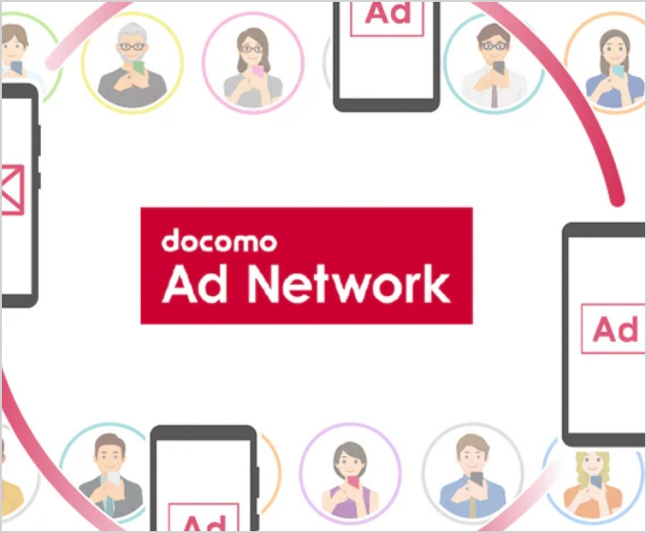



01 商材を知る
docomo Ad Network
ドコモのデータを活用し、対象層へ広告を配信する
主な広告接点
dメニューなどのWebサイトやアプリ。一部のメニューは外部メディアにも配信。
提案に含める準備：4点をセットで決める
対象条件
広告画像・文章
申込先
申込数の計測
最新動向
2026年7月1日から運営はCARTA ZEROへ承継
同社の広告基盤と統合し「docomo data square Ads Platform」として販売。Google・Metaなど主要広告媒体でドコモデータを使う「Ads Connect」も開始。提案前に見積窓口と現行メニュー名を確認する。
配信先・利用できる条件・課金方式はメニューによる。広告の成果は保証されない
06
Notes:
説明例：ドコモの広告接点を使って、関心が見込める層へ告知します。配信だけでなく、申込ページで迷わず申し込めることが大切です。
※2026年7月1日：docomo Ad NetworkはD2CからCARTA ZEROへ承継。CARTA ZEROの広告基盤PORTOと統合し「docomo data square Ads Platform」として販売。あわせて主要広告プラットフォームでドコモデータを活用する「docomo data square Ads Connect」を開始（同社・ドコモのリリース）。提案書のメニュー名は見積時点の名称に合わせる。
画像出典：https://ssw.web.docomo.ne.jp/marketing/assets/images/products_detail/ad-network/kv.jpg
出典（2026年9月25日確認、※は9月27日追加確認）
https://ssw.web.docomo.ne.jp/marketing/products/ad-network/
https://www.d2c.co.jp/solutions/docomo-media/docomo-ad-network/
※https://www.cartazero.co.jp/ja/news/20260701
※https://ssw.web.docomo.ne.jp/marketing/assets/pdf/20260701_release.pdf

Slide 7



01 商材を知る
強みと、提案時に補う点
得意分野と限界を説明すると、組み合わせる理由が伝わる
強み
限界・注意点
補い方
モバイル空間統計
地域・時間をそろえて比較
来訪理由や個人は分からない
顧客の実績や調査結果と照合
プレミアパネル
理由・意向を直接質問できる
回答者の偏りや回収数に注意
対象・設問・集計条件を明記
docomo Ad Network
対象を絞った配信と運用改善
素材・申込先・予算で成果が変動
申込まで計測し改善点を選ぶ
3商材を一括で入れれば成功するわけではない。限界と補い方は本資料による営業上の整理
07
Notes:
説明例：3商材を一括で入れれば成功するという話ではありません。人流だけでは理由が分からず、調査だけでは告知できないので、課題に応じて補います。限界と補い方は本資料による営業上の整理です。
出典（2026年9月25日確認、※は9月27日追加確認）
https://mobaku.jp/
https://ssw.web.docomo.ne.jp/marketing/products/premium-panel/
https://ssw.web.docomo.ne.jp/marketing/products/ad-network/

Slide 8




02 提案の型
自治体・大学・スポーツチームへの提案
最初の商材は、相手が今困っていることから選ぶ
自治体
大学
スポーツチーム
成果の軸：説明責任
成果の軸：申込数
成果の軸：新規観戦者
「イベントや観光の効果を説明したい」
「オープンキャンパスの申込を増やしたい」
「新規観戦者を増やし再来場につなげたい」
最初の提案
最初の提案
最初の提案
人流の比較で周辺の変化を把握
認知や参加の障壁を調査
試合を告知しチケット申込を計測
次につなげる
次につなげる
次につなげる
参加理由を調査し次回の告知を設計
対象・訴求を絞って申込先へ広告誘導
未観戦理由と来訪圏を調べる
いずれも提案例。特定の団体の導入実績や、効果を示すものではない
08
Notes:
藤田さんの説明例：スポーツチームなら、まず来場者数なのか新規観戦者なのかを確認します。自治体は説明責任、大学は申込数など、相手の成果に言い換えて提案します。全て本資料の提案例です。
出典（2026年9月25日確認、※は9月27日追加確認）
本資料の営業モデル（外部出典なし）

Slide 9



02 提案の型
スポーツチーム向けの組み合わせ例
想定テーマ：ホームゲームの新規観戦者を増やす
1
2
3
告知地域を選ぶ
訴求を決める
申込へ誘導する
モバイル空間統計
プレミアパネル
docomo Ad Network
試合日と通常日の周辺人口を比較。来訪元から告知地域の仮説を置く。
未観戦の理由や参加条件を確認。交通・価格・楽しみ方の伝え方を選ぶ。
利用可能な条件で広告を配信。チケットページの申込を計測する。
地域人口の変化と実際のチケット購入は、別々に評価する
3商材の自動連携や、同じ個人への追跡・再配信を前提にしない。本資料の仮説に基づく提案例
09
Notes:
説明例：地域を選び、参加しない理由を聞き、それに合わせて広告を出します。地域人口の変化と、実際のチケット購入は別々に評価します。統計データから個人を特定して広告を出す説明はしません。本資料の仮説に基づく提案例です。
出典（2026年9月25日確認、※は9月27日追加確認）
本資料の営業モデル（外部出典なし）

Slide 10
03 プランと費用
1ヶ月・3ヶ月・1年プランの比較
期間は施策の実施期間。契約前の準備期間は別に確保する
1ヶ月
3ヶ月
1年
目的：1つの課題を小さく検証
目的：改善の方向と継続可否を判断
目的：季節・開催時期に合わせて運用
人流分析
限定した地域・日をスポットで分析
基準時点と施策後を同条件で比較
定点観測と季節・前年比較
アンケート
1回を想定
事前・事後の2回
四半期ごとの4回
広告配信
1テーマに絞る
対象や訴求を見直す
年間計画に沿って配分
成果物
次に試す条件
改善報告と継続判断
年間評価と次年度計画
本資料の営業提案モデル。公式のセット商品・契約期間・料金プランではない
10
Notes:
説明例：初回は1ヶ月で論点を絞り、調査前後の比較や改善まで見るなら3ヶ月、季節差まで見たいなら1年です。調査の回数は本資料の想定であり、顧客の予算と意思決定に合わせて変えます。
出典（2026年9月25日確認、※は9月27日追加確認）
本資料の営業モデル（外部出典なし）

Slide 11
03 プランと費用
1ヶ月プランの実施イメージ
開始前に、見積・素材・対象条件・計測の準備を終える
開始前
第1週
第2週
第3週
第4週
準備
目的・対象・予算を確定／契約、素材と計測を準備
確認
既存データ確認／調査票・配信条件を最終確認
実施
広告配信とアンケートを実施、途中で配信状況を確認
報告
結果をまとめて顧客へ報告
その時点で
決めること
データの受け取り日と成功の定義
告知エリアと訴求の仮説
配信量や素材の調整
継続・修正・終了の判断
工程は想定。データの納品、調査回収、広告審査の日程に応じて調整する
11
Notes:
説明例：1ヶ月とは、すべてをゼロから始めて終える期間ではなく、準備後の実施期間です。詳細な事前・事後調査まで詰め込み過ぎず、次の検証条件を決めることを成果にします。
出典（2026年9月25日確認、※は9月27日追加確認）
本資料の営業モデル（外部出典なし）

Slide 12


03 プランと費用
公式サイトで確認できる料金
月額利用・調査1回・広告出稿は、料金の単位が異なる
モバイル空間統計
プレミアパネル
docomo Ad Network
人口マップ
リサーチ
広告出稿
月額 9万円〜
最低 27.5万円/回
要見積
税込
参照ページに最低出稿額の掲載なし
正式見積で確認すること
正式見積で確認すること
正式見積で確認すること
税区分・初期費用・最低期間
地域・属性・閲覧機能
対象条件・設問・目標回収数
設計・分析・レポートは別確認
最低出稿額・課金方式
広告費・運用費・制作費
公開情報：2026年9月25日確認。単純に足して3商材の最低総額とはしない。契約時は最新見積を優先する
12
Notes:
説明例：公開料金は比較の入口です。人口マップ9万円と調査27.5万円を足しただけで3商材の最低総額とは言えません。広告の最低出稿額、契約期間、追加費用をそろえて見積を取ります。
プレミアパネルの公開オプション例：アンケート設計16.5万円、簡易レポート16.5万円〜（いずれも税込、掲載条件による）。
※リサーチの料金はサンプル数と設問数で決まる旨の案内あり。提案時は条件をそろえて見積を依頼する。広告は2026年7月以降CARTA ZEROが窓口のため、現行メニューで見積を取る。
出典（2026年9月25日確認、※は9月27日追加確認）
https://mobaku.jp/
https://www.ntt.com/business/services/premierepanel/research.html
https://ssw.web.docomo.ne.jp/marketing/products/ad-network/
※https://www.cartazero.co.jp/ja/news/20260701

Slide 13

03 プランと費用
期間別の予算構成
総予算は、人流費・調査費・広告費・必要な支援費を積み上げる
調査基本料の参考計算（税込・万円）
人流データ・分析
1ヶ月はスポット分析、3ヶ月は比較する日・地域、1年は定点観測の仕様で個別見積
調査基本料
1回27.5万円〜。回数は1回／2回／4回を想定（左グラフ）
広告費
1テーマの配信、改善テスト、繁閑期の配分など、期間ごとに個別見積
追加費用
設計・制作・分析・運用など、依頼する範囲に応じて確認
27.5万円 × 想定回数。3商材を含む合計ではない
割引や追加費用は含まない。費用を抑えるときは検証する課題と対象を絞る
13
Notes:
説明例：費用を抑えるときは、検証する課題と対象を絞ります。ただし調査対象を狭め過ぎると回収しにくくなるため、必要な回収数とのバランスを確認します。金額は最低基本料27.5万円に想定回数を乗じた計算です。27.5×2＝55、27.5×4＝110。調査の全費用ではありません。
出典（2026年9月25日確認、※は9月27日追加確認）
https://www.ntt.com/business/services/premierepanel/research.html

Slide 14
03 プランと費用
導入前に必要な準備
開始希望日から逆算し、提供元と日程を確定する
相談開始
仕様・見積確定
納品・回収・審査
施策開始
2〜4週間前（仮置き）
対象・設問・素材
提供元の工程
実施期間スタート
決める内容
日程の確認
モバイル空間統計
分析地域・対象日・比較日・属性／納品形式と利用範囲
公式FAQ：最短10営業日で納品（仕様で変動）
プレミアパネル
対象者・設問・目標回収数／集計と報告の範囲
設計・回収・納品の工程を案件ごとに確認
docomo Ad Network
予算・対象・素材・申込先／申込の計測方法
入稿締切・審査・配信開始日を現行窓口で確認
2〜4週間前の相談は営業上の仮置き。調達・契約・審査によってはさらに期間が必要
14
Notes:
説明例：1ヶ月プランでも事前準備は必要です。人流データの最短10営業日は仕様に依存します。3商材すべてが同じ日に始められると約束せず、工程を確認してから開始日を提示します。
※広告は2026年7月以降CARTA ZEROが運営。入稿・審査の窓口を確認する。
出典（2026年9月25日確認、※は9月27日追加確認）
https://mobaku.jp/faq/
https://www.ntt.com/business/services/premierepanel/research.html
https://ssw.web.docomo.ne.jp/marketing/products/ad-network/
https://www.d2c.co.jp/solutions/docomo-media/docomo-ad-network/
※https://www.cartazero.co.jp/ja/news/20260701

Slide 15
04 進め方
チームで売るための役割分担
藤田さんが案件をまとめる場合の体制案。少人数なら兼務する
リーダー
責任 提案内容と採算を確認、事例を別案件へ展開
共有 週次の案件一覧、継続判断と改善点
案件窓口 藤田さん（案）
責任 顧客の課題・予算・決裁日を確認、次回商談を管理
共有 案件シート・提案書、次のアクションと期限
分析・調査担当
広告担当
責任 人流の分析条件と調査票を設計、見積・回収を確認
責任 対象条件・素材・申込先を準備、計測と配信を改善
共有 分析仕様・調査票、見積と納品日
共有 配信計画・素材一覧、実績レポート
15
Notes:
説明例：案件窓口を1人に決め、専門担当が設計と見積を支えます。全員がすべてを詳しく説明できる必要はありません。顧客の課題と、次に専門担当へ確認することを共有できる状態を目指します。役割分担は提案です。
出典（2026年9月25日確認、※は9月27日追加確認）
本資料の営業モデル（外部出典なし）

Slide 16





04 進め方
初回商談で聞く4つのこと
商材の説明に入る前に、相手の成果と制約を確認する
01
何を増やしたいか
02
誰に来てほしいか
来場、申込、認知など、最優先の成果を1つ選ぶ。
地域、年代、新規・既存など、対象と現在の課題を聞く。
03
いつ判断するか
04
何を測れるか
イベント日、予算確定日、次の商談・決裁日を確認する。
来場実績、申込数、広告結果など、比較に使えるデータを確認する。
切り出し例 「今回、一番増やしたいのは来場者数でしょうか。それとも新しいお客様の申込でしょうか。」
締め方の例 「対象・日程・計測できる数字を整理して、必要な商材と実施期間を次回ご提案します。」
16
Notes:
藤田さんの切り出し例：今回、一番増やしたいのは来場者数でしょうか。それとも新しいお客様の申込でしょうか。
締め方の例：対象・日程・計測できる数字を整理して、必要な商材と実施期間を次回ご提案します。
出典（2026年9月25日確認、※は9月27日追加確認）
本資料の営業モデル（外部出典なし）

Slide 17
04 進め方
成果の見方と継続判断
契約前に、基準値・目標・判断日を顧客と合意する
地域の変化
意識の変化
広告と申込
周辺人口
来訪元
時間帯
認知
参加意向
参加障壁
表示
クリック
申込数
同条件の通常日・過去と比較
対象・設問をそろえて比較
申込1件あたりの費用も確認
次の提案への使い方
次の提案への使い方
次の提案への使い方
告知地域や開催条件を見直す
訴求や参加しやすい条件を見直す
対象・素材・申込ページを改善する
期間ごとに決めること
1ヶ月 次の検証条件
3ヶ月 継続可否
1年 次年度の配分
目標は顧客の実績・予算から設定。天候・日程・対戦相手なども影響するため、広告だけが増減の原因とは断定しない
17
Notes:
説明例：広告の数字だけでなく、事業の成果につながったかを確認します。天候や日程、対戦相手なども来場に影響するので、比較条件を記録します。継続の判断日と、どの数字を見るかを契約前に決めます。
出典（2026年9月25日確認、※は9月27日追加確認）
本資料の営業モデル（外部出典なし）

Slide 18
補足
補足：人流サービスの契約期間
人口マップと標準オンライン参照版は、別メニューとして比較する
メニュー | 1ヶ月 | 3ヶ月 | 1年
標準版 国内① 4都道府県・月平均 | 最低3ヶ月のため 1ヶ月契約は不可 | 55万円 初期10万円 ＋ 15万円 × 3 | 190万円 初期10万円 ＋ 15万円 × 12
人口マップ | 月額9万円〜 最低期間は要確認 | 機能と契約条件で 見積を確認 | 年額契約条件を 別途確認
スポット分析 | 対象日・地域等で 個別見積 | 比較する範囲で 個別見積 | 定期分析の仕様で 個別見積
標準版の計算は公開参考価格による。月平均値で、個別イベント日の詳細分析とは同一仕様ではない。税区分・現行条件・追加費用は正式見積で確認
18
Notes:
説明例：施策が1ヶ月でも、選ぶサービスの最低契約期間は別に確認します。標準版の国内①は最低3ヶ月です。一方、人口マップの9万円〜という表示から最低契約期間を推定することはできません。
参考計算：10＋15×3＝55万円、10＋15×12＝190万円。対象は月平均値で、個別イベント日の詳細分析と同一仕様ではありません。
出典（2026年9月25日確認、※は9月27日追加確認）
https://mobaku.jp/price/jpn/
https://mobaku.jp/
https://mobaku.jp/faq/

Slide 19




まとめ：提案で押さえる3つのこと
課題から商材を選ぶ
限界を伝えて組み合わせる
準備・費用・判断日を先に決める
来場・申込・説明責任など、相手が増やしたい成果を先に聞き、必要な商材から提案する。
人流は理由が分からず、調査は告知できない。補い合う理由を説明し、一括導入を前提にしない。
開始日から逆算して工程を確認し、料金単位の違う見積をそろえ、継続判断の日と指標を合意する。
次のアクション：初回商談で4つの質問を確認し、提案先に合わせた商材と実施期間を次回提示する
19
Notes:
締めの説明例：3商材は、実態・理由・告知の役割を分担します。相手の成果から入り、限界を説明した上で組み合わせ、準備期間・費用・判断日を先に合意することが提案の基本です。
出典（2026年9月25日確認、※は9月27日追加確認）
本資料の営業モデル（外部出典なし）

Slide 20
補足
参照した公式情報
2026年9月25日確認（※は9月27日に追加確認）。正式提案時は、条件を再確認する
モバイル空間統計 機能・料金・納期
https://mobaku.jp/
https://mobaku.jp/price/jpn/
https://mobaku.jp/faq/
プレミアパネル サービス・基本料金
https://ssw.web.docomo.ne.jp/marketing/products/premium-panel/
https://www.ntt.com/business/services/premierepanel/research.html
docomo Ad Network サービス・運営情報
https://ssw.web.docomo.ne.jp/marketing/products/ad-network/
https://www.d2c.co.jp/solutions/docomo-media/docomo-ad-network/
※ https://www.cartazero.co.jp/ja/news/20260701
※ https://ssw.web.docomo.ne.jp/marketing/assets/pdf/20260701_release.pdf
20
Notes:
補足：同一公式ページ内でも画像の更新時点と本文の更新時点が異なる場合があります。プレミアパネルの回答対象者数は本文の約600万人（2026年1月）を採用しました。
期間別プラン、役割分担、各業種の提案例は本資料の営業モデルです。
出典（2026年9月25日確認、※は9月27日追加確認）
https://mobaku.jp/
https://mobaku.jp/price/jpn/
https://mobaku.jp/faq/
https://ssw.web.docomo.ne.jp/marketing/products/premium-panel/
https://www.ntt.com/business/services/premierepanel/research.html
https://ssw.web.docomo.ne.jp/marketing/products/ad-network/
https://www.d2c.co.jp/solutions/docomo-media/docomo-ad-network/
https://www.cartazero.co.jp/ja/news/20260701
https://ssw.web.docomo.ne.jp/marketing/assets/pdf/20260701_release.pdf

